Slide 1
INTERVALY a operácie s nimi
Mgr. Miroslava Vavrová

Slide 2
Motivácia
Dané sú dve množiny: A = {x∈N; 2<x<7}, B = {x∈R; 2<x<7}. Zapíšte tieto množiny vymenovaním prvkov.
Množinu A vieme zapísať vymenovaním prvkov: A = {3; 4; 5; 6}.
Ako ale zapíšeme množinu B?
Bude to množina {2.001; 2.002;2.150; 5; 6} ?
Alebo táto množina {2.00001; 2.0000002;2.00150; 3.1;4.555; 6} ?
Určite nie, pretože by sme museli zapísať i číslo 2,1 alebo 2,23 alebo 2,2346 alebo 2,007 atď. , pretože všetko sú to reálne čísla väčšie ako 2 a zároveň menšie ako 7. Vymenovaním prvkov sa nám množinu B nepodarí zapísať. Vždy by sme našli ďalšie a ďalšie čísla, ktoré by neboli zapísané.

Slide 3
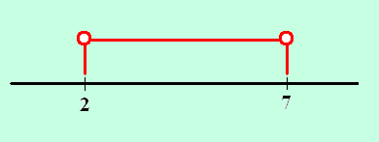
Definícia
Množina B patrí medzi tie množiny reálnych čísel, ktoré je možné zobraziť na číselnej osi úsečkou, polpriamkou alebo priamkou, pričom krajné body tejto úsečky alebo začiatočný bod polpriamky môžu, ale nemusia patriť k týmto množinám. Takéto množiny nazývame intervaly.
Interval je množina reálnych čísel, ktoré ležia medzi dvomi určenými bodmi označovanými ako hraničné body intervalu.

Slide 4
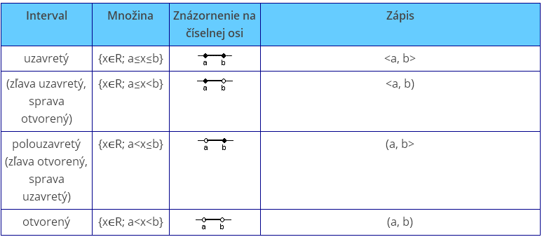
Ohraničené intervaly sú intervaly, ktoré je možné na číselnej osi zobraziť pomocou úsečky.
Ohraničené intervaly

Slide 5
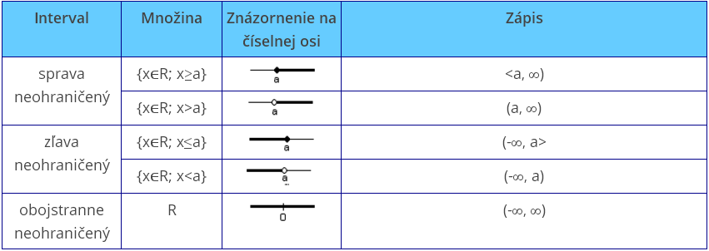
Neohraničené intervaly sú intervaly, ktoré je možné na číselnej osi zobraziť pomocou polpriamky alebo priamky.
Neohraničené intervaly

Slide 6
Pretože interval je množina, môžeme určovať zjednotenie, prienik, rozdiel intervalov i doplnok intervalu vzhľadom na množinu R.
Zjednotenie dvoch intervalov - je interval, ktorého čísla sú čísla z prvého alebo druhého intervalu.
Prienik dvoch intervalov –je interval, ktorého čísla sú čísla nachádzajúce v prvom a zároveň v druhom intervale.
Rozdiel dvoch intervalov – je interval, ktorého čísla sú čísla nachádzajúce sa v prvom intervale ale nenachádzajú sa v druhom intervale.
Doplnok intervalu – je interval, ktorého čísla sú čísla, čo nepatria do daného intervalu.
Operácie s intervalmi

Slide 7
Zjednotenie
-3
0
2
5
7
Všetky prvky z množiny A alebo z množiny B

Slide 8
Prienik
-3
0
2
5
7
Všetky prvky z množiny A a súčasne z množiny B

Slide 9
Prienik
- 7
5
10
Všetky prvky z množiny A a súčasne z množiny B

Slide 10
Rozdiel
-3
0
2
5
7
Prvky z množiny A, ktoré nepatria do množiny B

Slide 11
Rozdiel
-3
0
2
5
7
Prvky z množiny A, ktoré nepatria do množiny B

Slide 12
Doplnok
0 nepatrí
do množiny B
7 patrí
do množiny B
0 patrí
do doplnku
7 nepatrí
do doplnku
R
0
7
Doplnok B‘_{R} dopĺňa interval B do množiny R

Slide 13
Doplnok
-3 nepatrí
do množiny A
2 patrí
do množiny A
5 nepatrí
do množiny A
R
-3
2
5
2 nepatrí
do doplnku
-3 patrí
do doplnku
5 patrí do doplnku
Doplnok A‘_{R} dopĺňa interval A do množiny R

